Slide 1
Capturas paso a paso

Slide 2
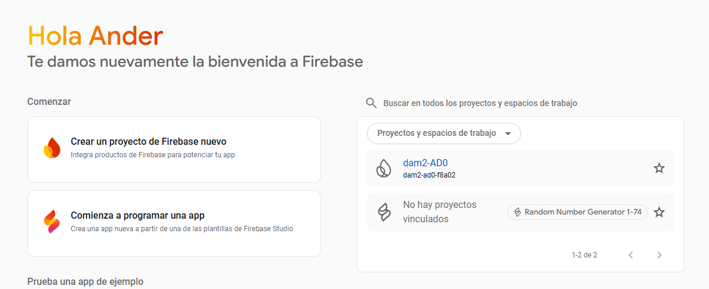
Crear proyecto

Slide 3
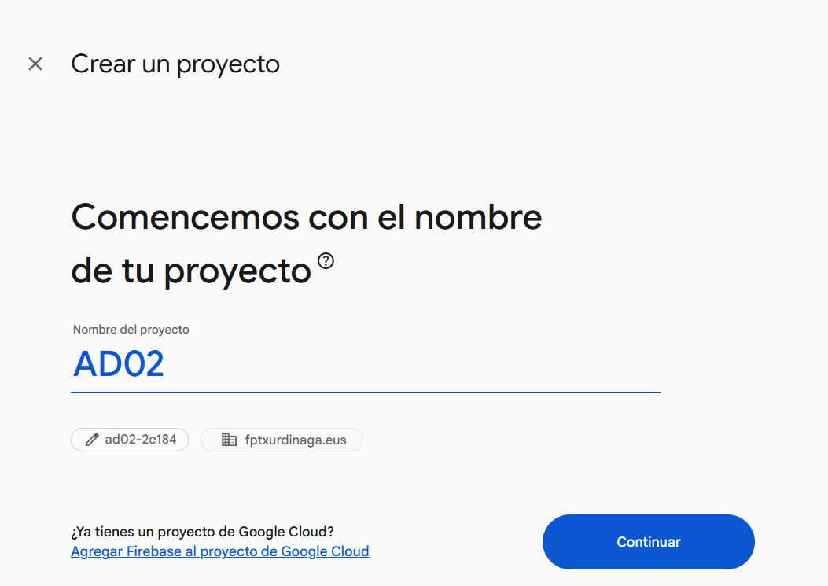
Nombra el proyecto
Aquí se genera un id único para el proyecto

Slide 4
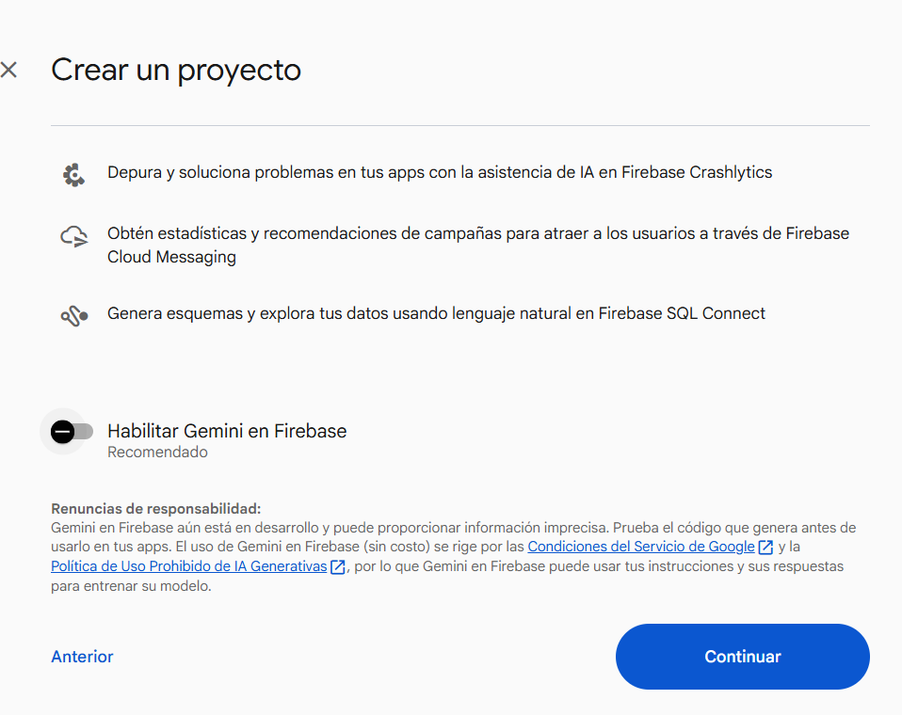
Deshabilitar

Slide 5
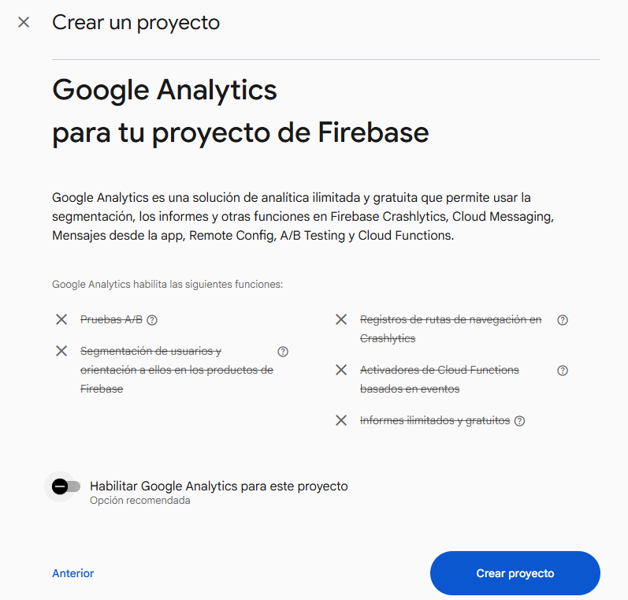
Deshabilitar

Slide 6
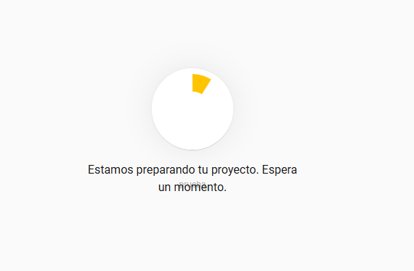
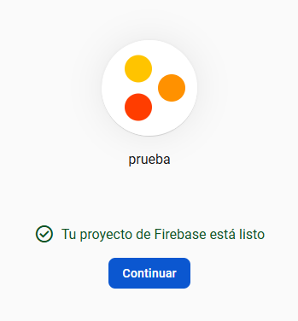
Espera a que la base de datos se cree

Slide 7
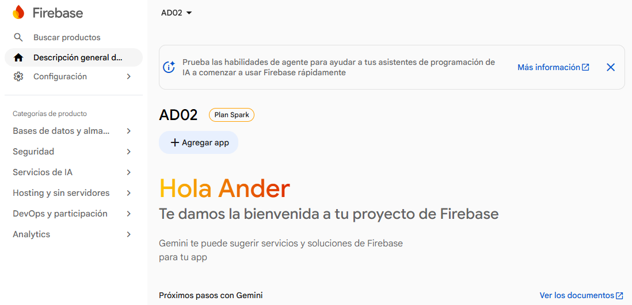
Esto es lo primero que vamos a ver

Slide 8
Siguientes pasos importantes
Agregar App
Crear base de datos

Slide 9
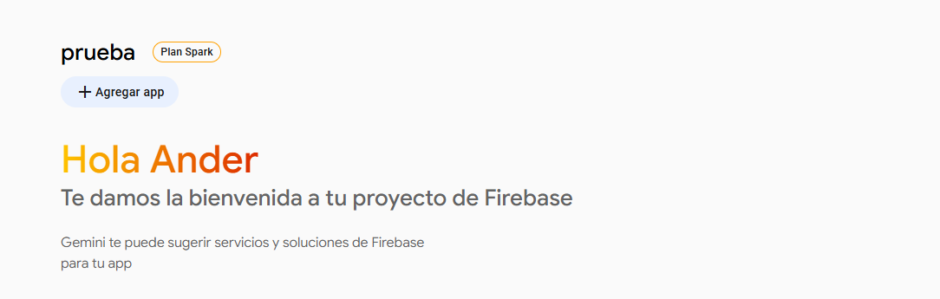
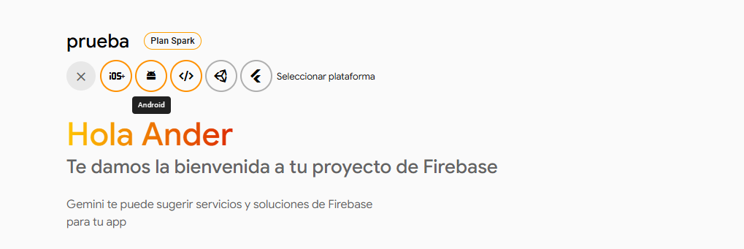
Agrega App

Slide 10
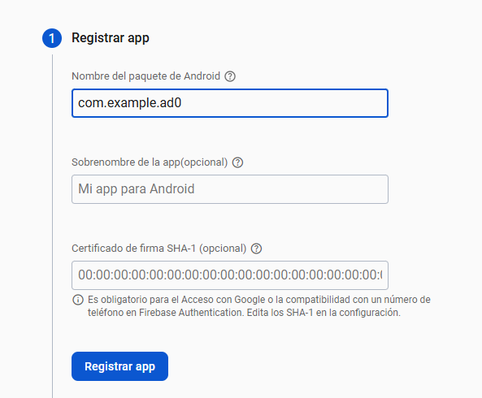
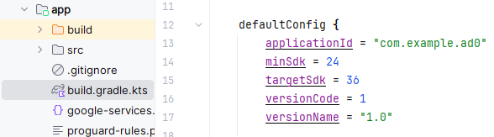
Registra el nombre de paquete de Android teniendo en cuenta nuestra aplication id.

Slide 11
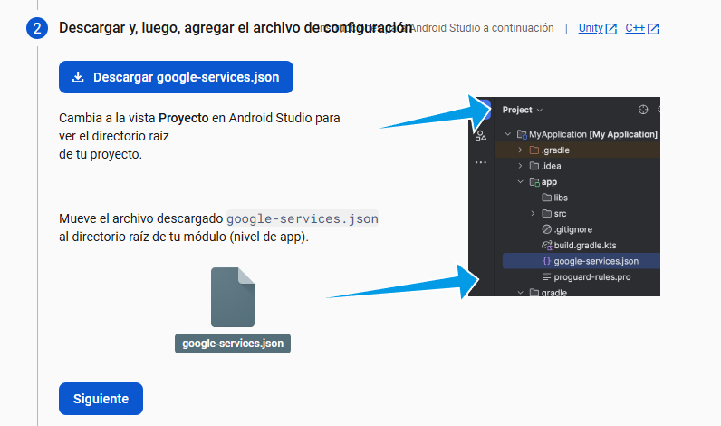
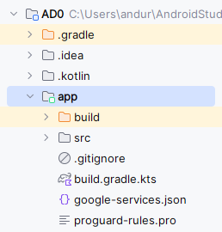
Mete el fichero en la ubicación correcta de Android Studio

Slide 12
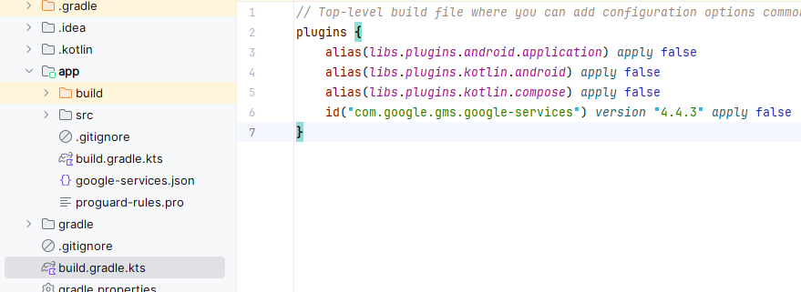
Inserta servicios de Google en fichero build.gradle.kts ubicado en proyecto.
plugins {
// ...
// Add the dependency for the Google services Gradle plugin
id("com.google.gms.google-services") version "4.4.3" apply false
}

Slide 13
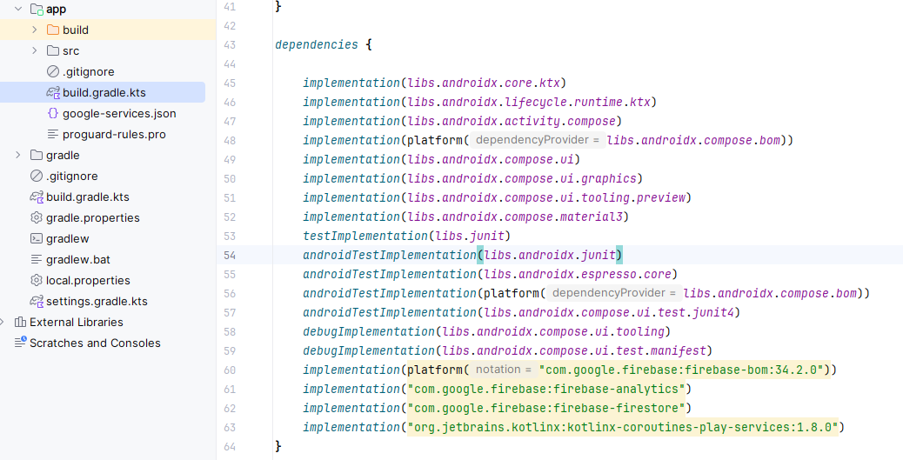
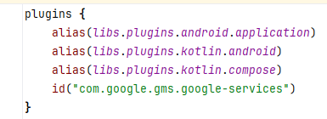
Inserta dependencias y plugin en fichero build.gradle.kts ubicado en app.
Entra aquí para ver las dependencias que puedes importar
https://firebase.google.com/docs/android/setup#available-libraries
Para nuestro caso esto es lo que necesitamos. El Bom analytics y Firestore.
implementation(platform("com.google.firebase:firebase-bom:34.2.0"))
implementation("com.google.firebase:firebase-firestore")

Slide 14
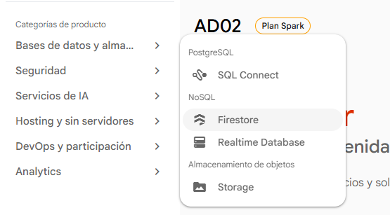
Crear base de datos

Slide 15
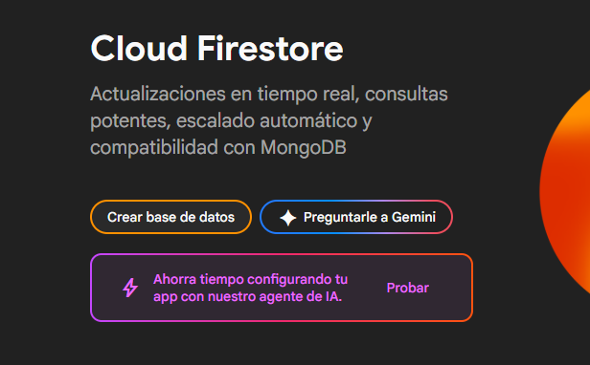
Crear base de datos

Slide 16
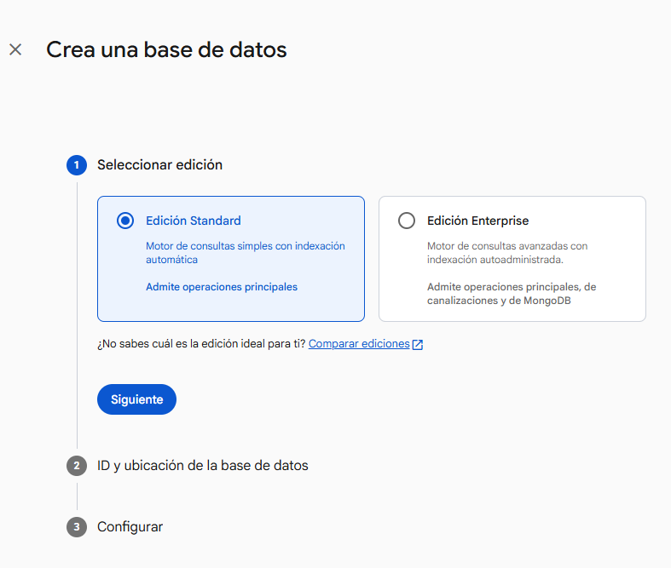
Crear base de datos

Slide 17
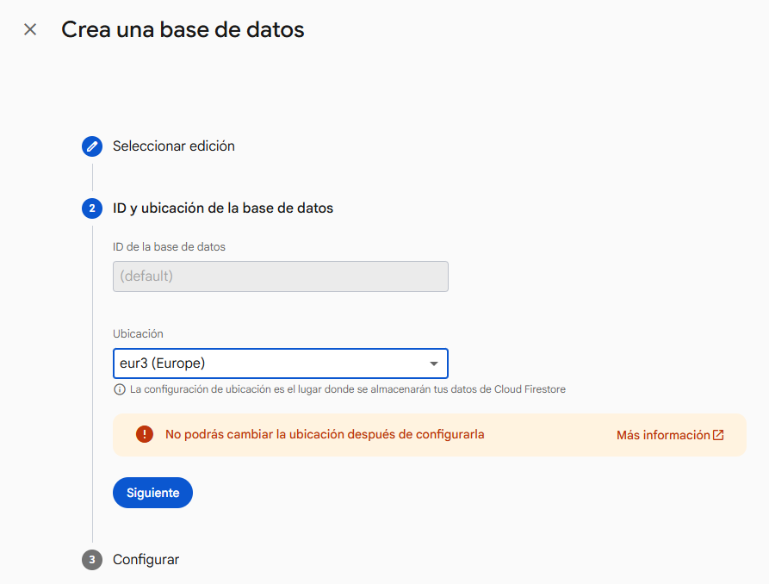
Crear base de datos

Slide 18
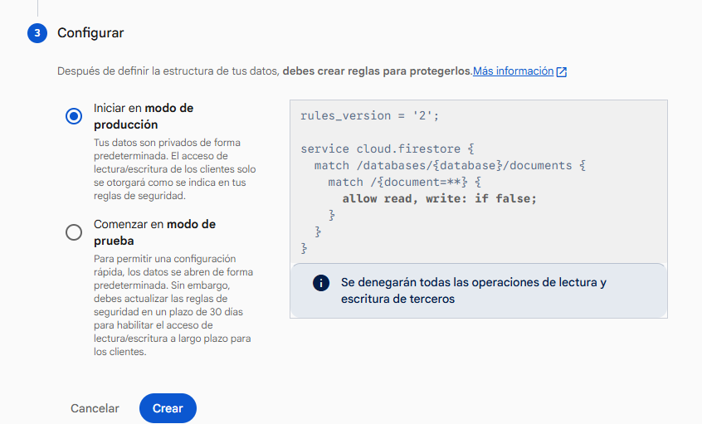
Crear base de datos

Slide 19
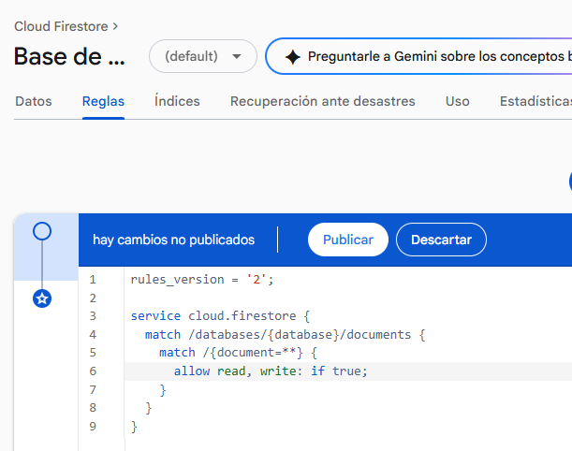
Modificar Rules para tener acceso

Slide 20
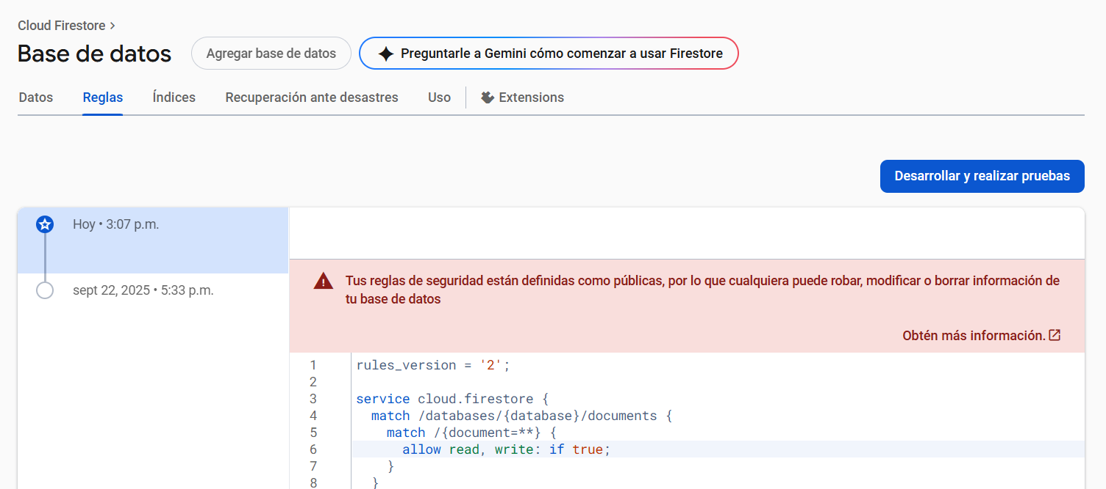
Abre los permisos de acceso para poder consultarla

Slide 21
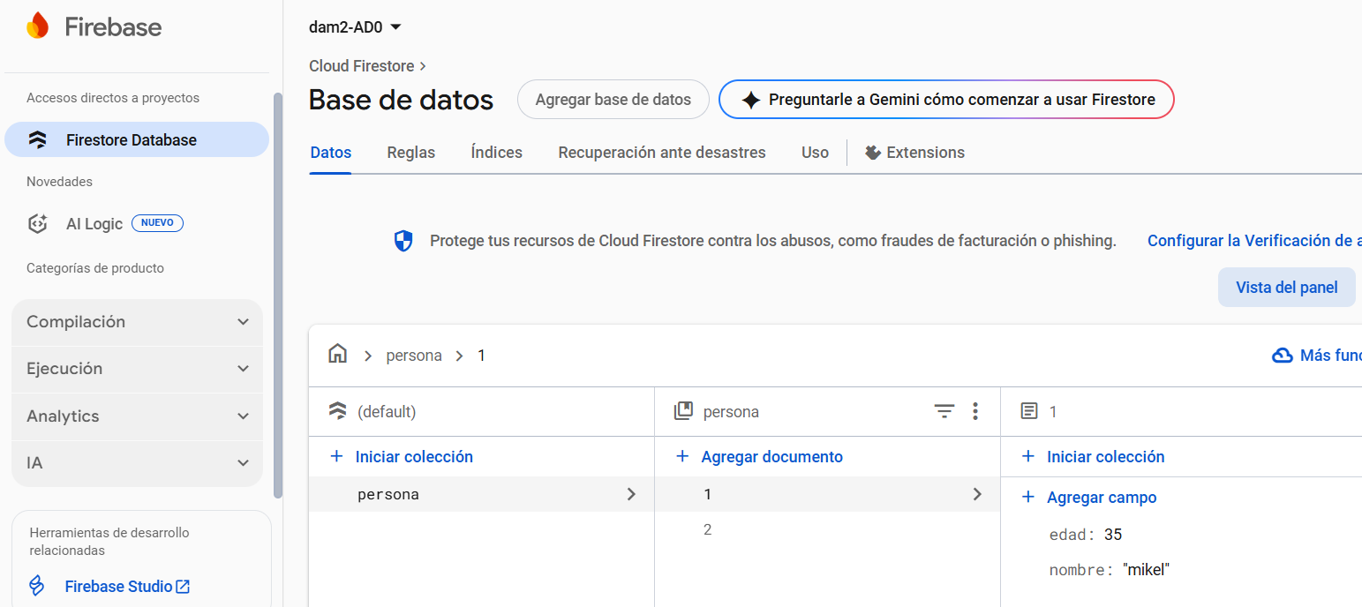
Comprueba tu base de datos.

